Slide 1



Chuyên đề
PHÒNG CHỐNG
BẠO LỰC HỌC ĐƯỜNG
Người thực hiện: Nguyễn Văn Hướng
Trường PTDTBT THCS Minh Sơn

Slide 2
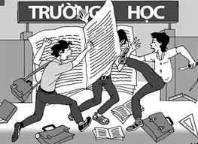

Slide 3
1. Khái niệm
Bạo lực học đường là hành vi hành hạ, ngược đãi, đánh đập; xâm hại thân thể, sức khỏe; lăng mạ, xúc phạm danh dự, nhân phẩm; cô lập, xua đuổi và các hành vi cố ý khác gây tổn hại về thể chất, tinh thần của người học xảy ra trong cơ sở giáo dục hoặc lớp độc lập.
(NĐ 80/2017/NĐ-CP ngày 07/5/2017 Quy định môi trường giáo dục an toàn lành mạnh, thân thiện, phòng chống bạo lực học đường)

Slide 4
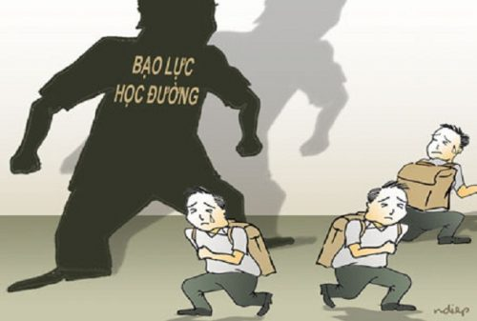
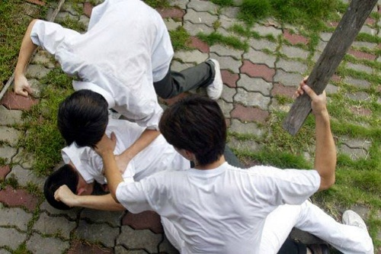
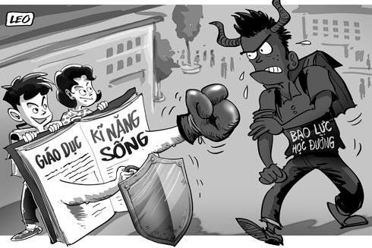
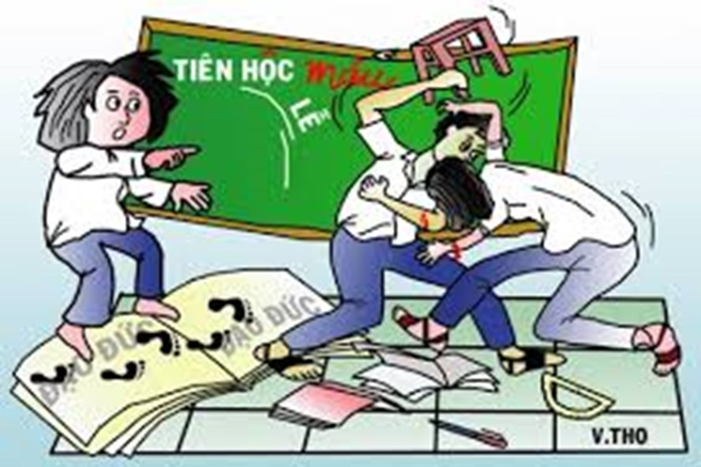
Đây là một số hình ảnh về
“bạo lực học đường”

Slide 5
- Xảy ra trong và ngoài trường học ở các cấp học (Từ mầm non – Đại học)
- Giữa: - Học sinh >< Học sinh
- Học sinh >< Giáo viên
- Học sinh >< Phụ huynh
- Phụ huynh >< Giáo viên

Slide 6
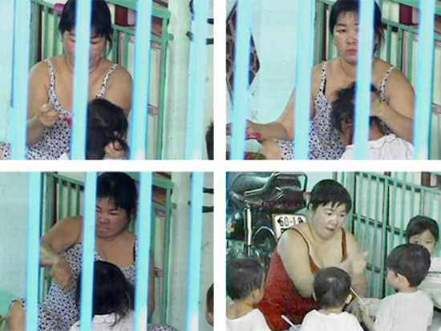
Quảng Thị Kim Hoa - bạo hành trẻ MN
(Biên Hòa, Đồng Nai)

Slide 7
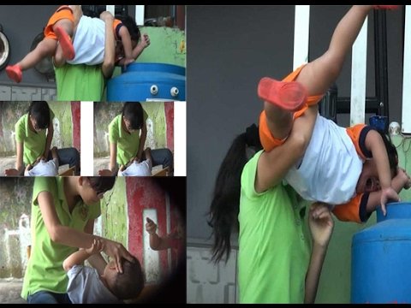
Bảo mẫu ở CS MN Phương Anh (Thủ Đức)

Slide 8
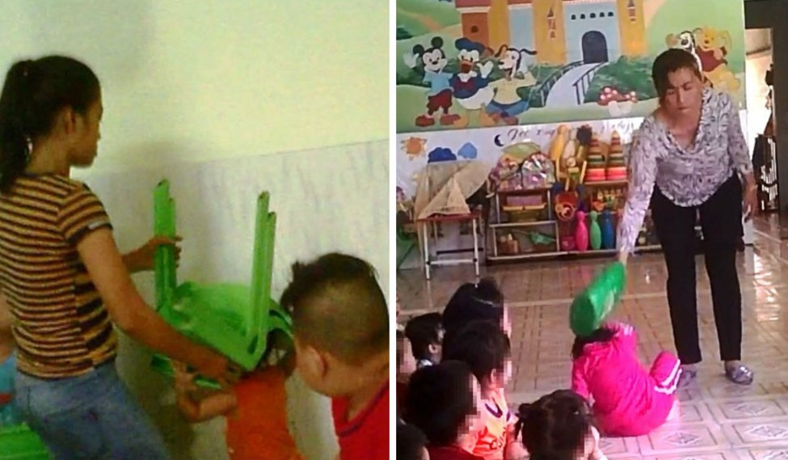
MN Tư thục Mầm Xanh (Q12 - TPHCM)

Slide 9
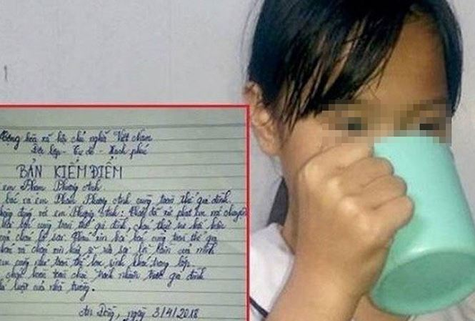
Phạt uống nước Giẻ lau bảng (Hải Phòng)

Slide 10
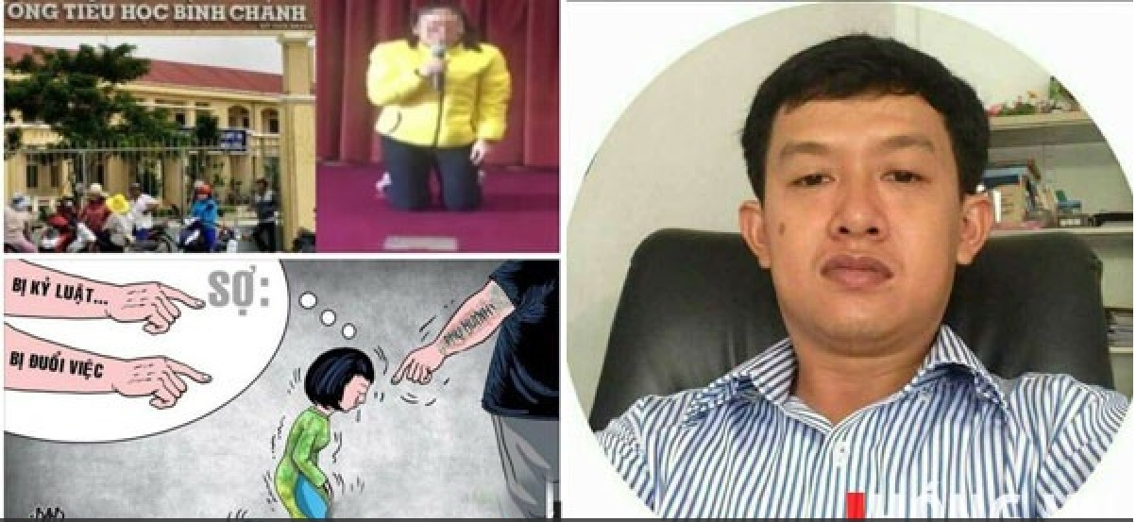
Bắt cô giáo quỳ (Long An)

Slide 11
2. Nguyên nhân
*Một số nguyên nhân chính gây ra “bạo lực học đường”:
- Lúc này các em đang ở giai đoạn “dậy thì”, có nhiều sự chuyển biến về tâm sinh lý suy nghĩ bồng bột, thích tự mình giải quyết mâu thuẫn...
- Bị kích thích từ những tác động xấu bên ngoài..
- Khó kiểm soát được hành động cũng như cảm xúc của bản thân.
  - Bộ phim, trò chơi mang tính bạo lực cùng với các tệ nạn xã hội như ma tuý, rượu bia, chất gây nghiện…
  - Nhiều gia đình thiếu sự quan tâm, chia sẻ, ít gắn bó..

Slide 12
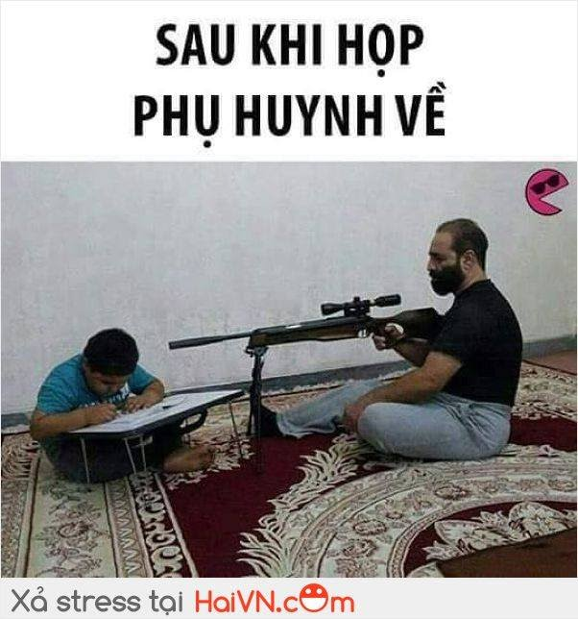

Slide 13
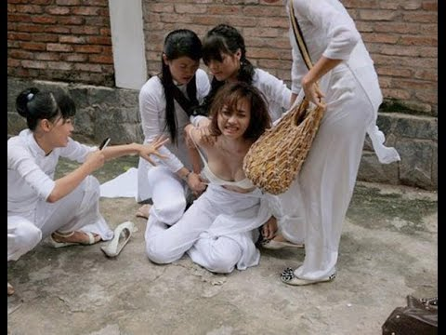
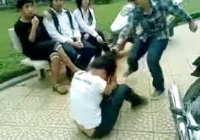
Những vụ bạo lực học đường thường xảy ra với những lý do như: ganh, ghét; thích bạn trai, bạn gái của nhau; nhìn đểu, học giỏi, xinh đẹp, . . .

Slide 14
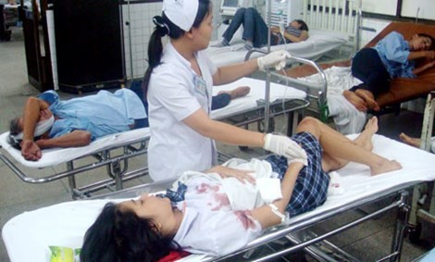
3. Các hình thức của Bạo lực học đường.
3.1. Bạo lực về thể chất: là hình thức bạo lực làm tổn hại đến sức khỏe, thể chất của học sinh và giáo viên.
Đánh đập
Giật tóc
Cào cấu, cắn
Đâm, chém
Bạt tai, . . .

Slide 15
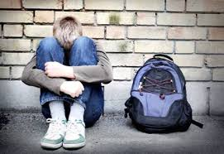
3.2. Bạo lực về tinh thần: là hình thức bạo lực làm tổn hại đến sự phát triển tâm lý của học sinh.
Bao gồm:
- Mắng chửi, đe dọa, bắt phạt, đặt điều nói xấu, sỉ nhục, tung tin đồn, . . .

Slide 16
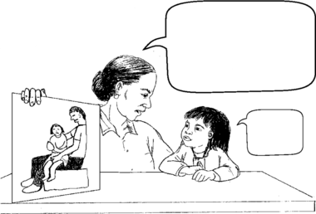
3.3. Bạo lực về tình dục:
Là hình thức bạo lực xâm hại tình dục đối với học sinh:
Gồm: nhắn tin khiêu dâm; sờ mó, quan hệ tình dục, . . .

Slide 17
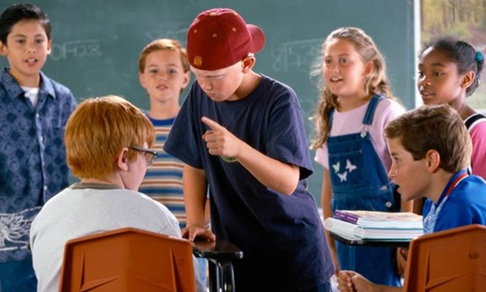
4. Thực trạng của bạo lực học đường
4.1 Ở Mỹ:
+ 1/3 hs lớp 6 đến lớp 10 bị ảnh hưởng bởi BLHĐ.
+ 83% bé gái và 79% bé trai chia sẻ là đã từng trải qua việc bị bạo lực.
+ Ước tính có khoảng 160.000 học sinh không đến trường mỗi ngày vì sợ bị bạo hành hoặc lời hăm dọa.

Slide 18
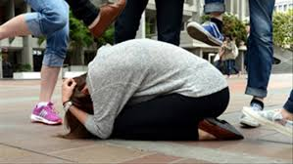
- 64% trong số các trẻ em bị bạo hành đều không thông báo với gia đình và nhà trường.
* Gần 70% trong số học sinh bị bạo hành đều nói rằng nhà trường đã không có biện pháp thiết thực đối với tình trạng này.

Slide 19
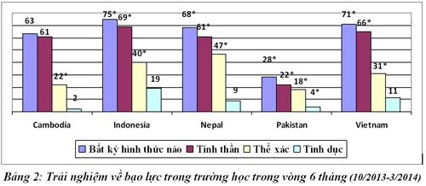
4.2 Ở Châu Á:
Trung bình cứ 10 học sinh thì có 7 em từng trải nghiệm bạo lực học đường.
Kết quả Nghiên Cứu trên 9.000 học sinh của 5 nước (10/2013 – 3/2014):
1 . Indonesia (75%);
2. Việt Nam 71%.
3. Nepal: 68%
4. Camphuchia: 63%
5. Pakistan với 28%.

Slide 20
4.3 Ở Việt Nam
- Từ Năm 2010 đến nay, cả nước xảy ra 7.735 vụ học sinh đánh nhau.
- Cứ 5.260 học sinh xảy ra một vụ đánh nhau, và cứ 9 trường học lại xảy ra một vụ đánh nhau.

Slide 21
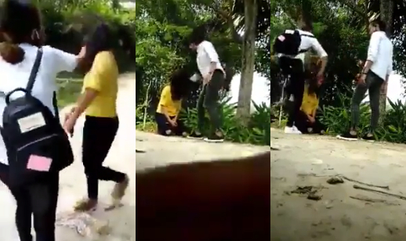
Nữ sinh đấm đá, bắt bạn quỳ gây xôn xao ở Hà Giang ngày 16/11/2017. huyện Vị Xuyên.

Slide 22
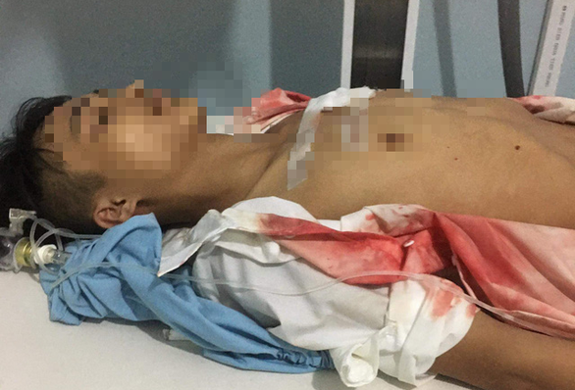
Ngày 17-9-2020
Một học sinh bị bạn đâm thấu ngực tại cổng Trường trung học phổ thông Hùng An, xã Hùng An, huyện Bắc Quang (tỉnh Hà Giang).

Slide 23
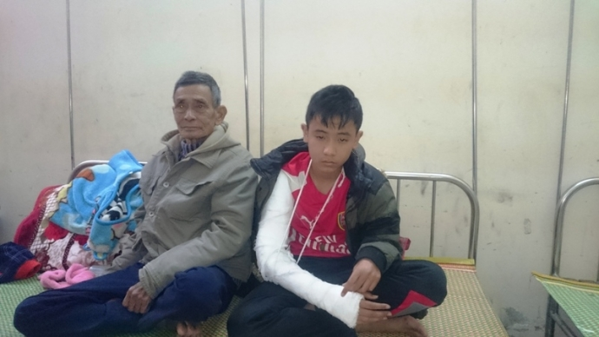
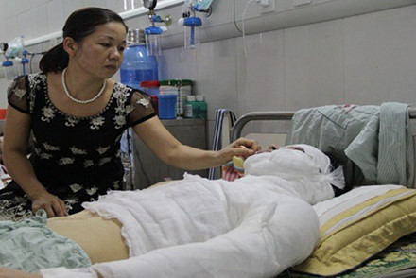
5. Hậu quả của bạo lực học đường.
5.1 Về thể chất:
- Làm ảnh hưởng đến sức khỏe, tổn thương về thể chất, thậm chí là cả tính mạng.

Slide 24
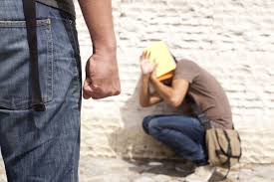
5.2 Về Tinh thần:
- Lo sợ, hoảng loạn, ngại giao tiếp, trầm cảm, tác động tiêu cực đến sự phát triển tâm lý của hs, (giáo viên).

Slide 25
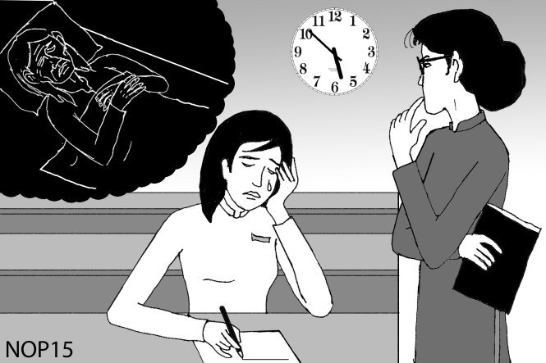
5.3 Về học tập:
- Kết quả học tập kém, học tập bị gián đoạn hoặc mất vĩnh viễn cơ hội học tập.

Slide 26
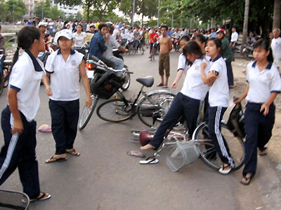
5.4 Đối với xã hội:
- Gây dự luận bức xúc trong xã hội.
- Tăng tỷ lệ trẻ em vi phạm phát luật.
- Ảnh hưởng đến sự phát triển nhân cách, đạo đức của trẻ, . . .

Slide 27
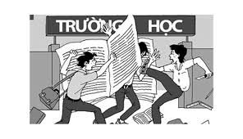
5.5 Đối với nhà trường:
- Ảnh hưởng đến chất lượng giáo dục.
- Môi trường học tập không an toàn, thân thiện.
- Uy tín nhà trường bị giảm sút, . . . .

Slide 28
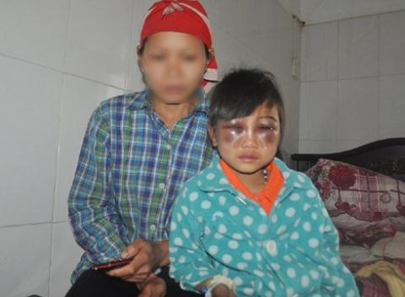
5.6 Đối với gia đình:
- Gây bức xúc, lo lắng, nỗi đau cho phụ huynh.
- Niềm tin đối với nhà trường suy giảm.

Slide 29
6. Giải pháp phòng chống bạo lực học đường
- Giải pháp phòng ngừa:
+ Đẩy mạnh hoạt động tuyên truyền, lồng ghép ngoại khóa (phụ huynh tham gia), nêu gương.
+ Giáo dục kỹ năng về PC BLHĐ cho Giáo viên và học sinh.
+ Tổ chức đội, nhóm, câu lạc bộ.
+ Giải quyết dứt điểm các mâu thuẫn

Slide 30
- Thiết lập mạng lưới để phát hiện và ngăn chặn BLHĐ gồm:
BAN GIÁM HIỆU
GV. Chủ nhiệm
PHỤ TRÁCH
ĐOÀN – ĐỘI
BAN CÁN SỰ
LỚP HỌC
BAN CÁN SỰ
LỚP HỌC

Slide 31
Tránh đi đến những góc khuất,
nếu phải đi qua thì không đi một mình
Không thể hiện thái độ hiếu chiến,
cũng không thể hiện sự yếu đuối, van xin
Cách
PHÒNG
CHỐNG
BLHĐ
Chia sẻ, tâm sự với thầy cô và bố mẹ
nhũng vấn đề khó khăn đang gặp phải
Hòa đồng với các bạn và luôn đi cùng
nhóm bạn
Kêu to cho những người xung
quanh nghe thấy khi bị bắt nạt,
Bỏ chạy thật nhanh...

Slide 32
Riêng Đối với gia đình:
+ Quan tâm đến con cái.
+ Thay đổi cách giáo dục con cái từ áp đặt, bạo lực sang động viên, khen ngợi.
+ Hạn chế hoặc hướng dẫn các em cách sử dụng mạng xã hội.
+ Hiểu tâm lý lứa tuổi học sinh.

Slide 33

Trân trọng cảm ơn các quý vị đại biểu, quý thầy cô và các em học sinh đã tham gia!

